Slide 1
Chapter: 22-24
Wave Optics
光学研究对象:
光的现象、光的本性 和 光与物质相互作用的学科
人类对光的研究已有3000余年的历史；
20世纪60年代激光问世后，光学有了
飞速的发展，形成了现代光学。

Slide 2
几何光学：以光的直线传播规律为基础
研究各种光学仪器的理论。
波动光学：研究光的电磁性质和传播
规律，特别是干涉、衍射、偏振
的理论和应用。
量子光学：以光的量子理论为基础，
研究光与物质相互作用的规律。
波动光学和量子光学，统称为物理光学。

Slide 3
第22章 光的干涉
22.1 杨氏双缝干涉
22.2 相干光
22.5 光程
22.6 薄膜干涉
22.8 迈克尔逊干涉仪

Slide 4
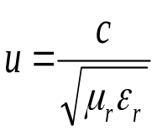
一、光的电磁波本质：
1、光速和折射率
1
真空中
=
c
=2.99792458×10⁸ ms ⁻¹
μ
ε
0
0
光在介质中频率不变
介质中
u
=
λν
c
折射率
=
=
μ
ε
n
u
r
r

Slide 5

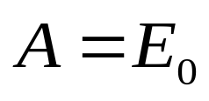
2、光强
E
S
H

Slide 6
二、光的单色性
同一频率的光为单色光。
可见光：
o
o
λ
=
7700
A
3500
A
不同频率的光复合为复色光。

Slide 7
三、光源
光源的最基本发光单元是分子、原子。
发光时间 τ～10⁻⁸秒
能级跃迁辐射
波列
E₂
ν = (E₂-E₁)/h
E₁
波列长L = τ c
辐射跃迁与波列

Slide 8
1.普通光源：自发辐射
·
独立
(不同原子发的光)
·
独立
(同一原子先后发的光)
普通光源发光(自发辐射)

Slide 9
一个原子发光是间歇的
不同原子发光是独立的
独立指：
·前后发光间隔；
·频率；
·相位关系；
·振动方向；
·传播方向

Slide 10
2.激光光源：受激辐射
E₂
ν
ν
完全一样
(频率、相位、
振动方向)
ν = (E₂-E₁)/h
ν
E₁
激光光源发光(受激辐射)

Slide 11



22.2 相干光
光的叠加：
1.非相干叠加：I=I₁+I₂
同一时刻，各个分子、原子的各次发光完全是相互独立、互不相关的。所发出的光波的频率、振动方向和周相各不相同.

Slide 12
2. 相干光叠加：
I = I₁ + I₂ + 2(I₁I₂)^{1/2}cosΔϕ
相干光：满足相干条件的光
相干条件：振动方向相同
频率相同
相位差恒定

Slide 13

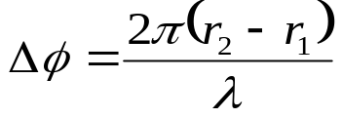
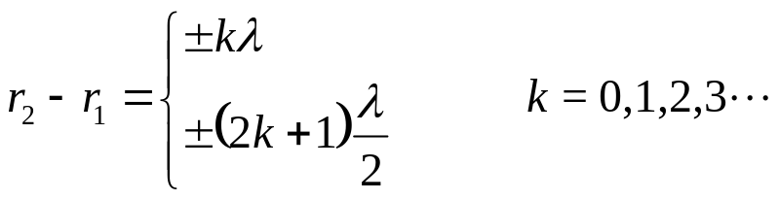
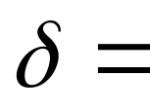

干涉条件
相消
相长
2.相干叠加：
I<I₁+I₂ 或 I>I₁+I₂
—同频率、同振动方向、相差恒定的光叠加
A₁
明纹
r₁
S₁
光程差
P
A
r₂
P
S₂
级数
暗纹
A₂
2005 Lecture Notes WY

Slide 14
二、由普通光源获得相干光的途径
P
分波面法：
S *
两束相干光在 P 点相干叠加
·
P
分振幅法：
S *
薄膜

Slide 15
22.1 杨氏双缝干涉
一、双缝干涉装置
观察屏
x
x
缝平面
·
p
r₁
x₁
S₁
x
Δx
λ
d
r₂
θ
x₀
o
I
S₂
δ
x ₋₁
D
双缝干涉

Slide 16
干涉问题要分析：
(1)相干光?
(2)波程差(光程差)计算
(3)条纹特点(形状、位置、
分布、条数、移动等)
(4)光强公式、光强曲线

Slide 17
*分波阵面法
E
S₁和S₂是光源S的子波
EF是接收屏
S₁
S
S₂
F

Slide 18
杨氏双缝干涉分析
x
p
1、波程差δ
x
r1
S1
θ
r2
单色光入射
θ
o
d
= r₂ - r₁
≈ d⋅sinθ
S2
D
单色光入射:D >> d
θ 很小
d
sinθ ≈ tgθ = x/D
∴
δ
=
x
D

Slide 19
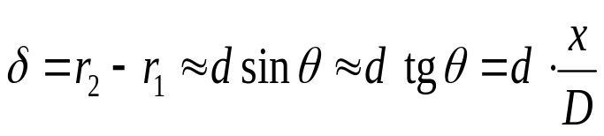
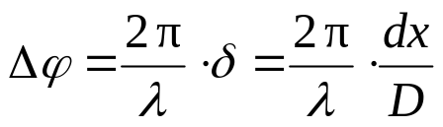
x
p
2、相干光：
S₁、S₂发的光
x
r1
S1
θ
r2
d
θ
o
S2
D
波程差：
相位差：

Slide 20
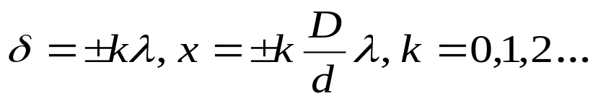
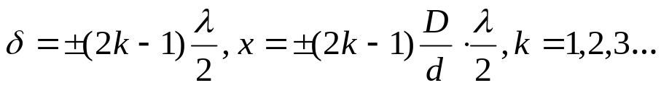
3、干涉条纹
(1)条纹位置
明纹
Δϕ = ± 2kπ
暗纹
Δϕ = ±(2k-1) π
条纹间距：
D
Δ
x
=
λ
d

Slide 21
(2)条纹特点
·形状：明暗相间的直条纹(平行于缝)
观察屏
暗纹
·分布：条纹均匀 分布
+2级
条纹间距
+1级
Δx
0级亮纹
Dλ
Δx =
-1级
d
-2级
可由此测λ。
单色光入射时双缝干涉的条纹

Slide 22
·级次：
中间条纹级次低。
观察屏
Δx
2级
某条纹级次 = 该条纹相应的 之值
r₂ - r₁
1级
λ
中央明纹
·白光入射：
0级明纹为白色 (可用来定0级位置)， 其余明纹为彩色条纹 (Δx ∝ λ)。
-1级
Δx
-2级
白光入射时双缝干涉的条纹

Slide 23
二、光强公式 光强曲线
光强公式
由I = I₁ + I₂ + 2(I₁I₂)^{1/2}cosΔϕ
若I₁ = I₂ = I₀ ，则有
Δϕ
I = 4I₀cos²( )
2
其中
2π
Δϕ =( )d⋅sinθ
λ

Slide 24
I
4I₀
-4π
-2π
2π
4π
Δϕ
0
-2
-1
0
1
2
k
x ₋₂
x ₋₁
0
x₁
x₂
x
-2(λ/d)
-(λ/d)
(λ/d)
2(λ/d)
sinθ
0
双缝干涉的光强曲线

Slide 25
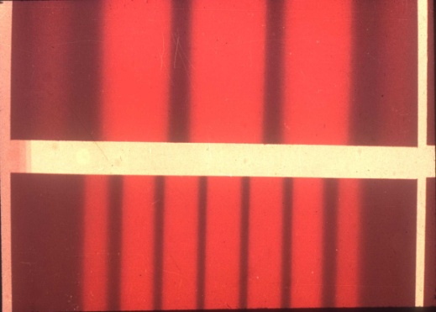
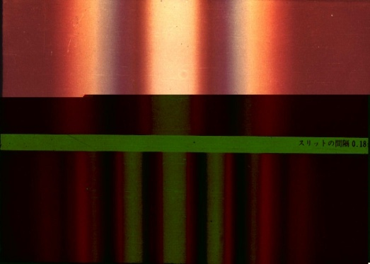
思考：第2级条纹开始可能出现重叠
为什么?
双缝干涉条纹照片

Slide 26
白光：干涉花样
*条纹间距
相等
Δ
x
D
λ
D
λ
D
λ
Δ
=
−
(
)
x
x
x
=
k
+
1
−
k
=
k
+
1
k
d
d
d
D和d不变, Δx与波长成正比。
E
E
d
D和λ不变, Δx与缝距d成反比。
d
D
D
F
F

Slide 27







*合成的最大光强是原光强的4倍。
x

A
=
2
A
0
I
∝
A
2
∴
I
=
4
I
d
0
4I₀
I

Slide 28
三、其他分波面干涉实验
双面镜、 双棱镜、 洛埃镜
其他分波面干涉装置

Slide 29
（1）菲涅尔双棱镜
S₁
S1和S2是S
的虚象——
相干虚光源
E
F
S₂
干涉条纹由S1和S2的光线叠加产生。
EF是干涉条纹范围。

Slide 30
（2）洛埃镜
干涉条纹由S₁和S
的光叠加产生。
E
S
EF是干涉条纹范围。
F
M
C
屏的下方(L下方)无干涉纹, L处为暗纹,L上方条纹,与杨氏双缝的明暗纹刚好相反.
S₁
C 处出现的是暗条纹，说明光疏到光密媒质的反射光有半波损失。

Slide 31
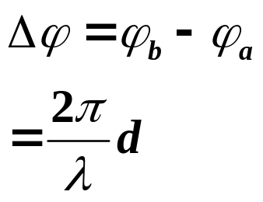
22.5 光程
·光在真空中走d长的路
a
b
·
·
d
(a)光在真空中传播
λ—真空中波长

Slide 32
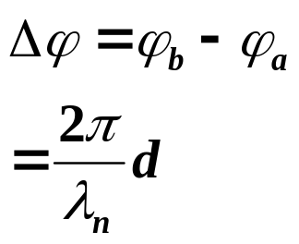
·光在媒质中走d长的路
n
a
b
·
·
d
媒质
(b)光在媒质中传播
λ_{n}—媒质中波长
光通过媒质时ν 不变

Slide 33
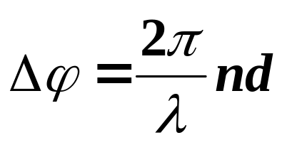
c
c
u
λ
n
ν
λ_{n} =
=
=
=
ν
ν
n
n
可见: 光在媒质中走 d 长的路的相位变化等于在真空中走 n d 路的相位变化。

Slide 34
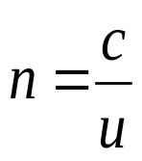
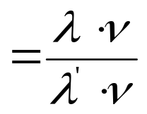
Summary(1).介质中频率ν不变，
波速u、波长λ变小n倍
折射率n
(2).光程
x

x
=
nx
'
X’
=
n
把介质中的几何路程折算到真空中。

Slide 35
三、光程差δ：
两列光的光程之差。
Ex：
n₁
n₂
1
l₁
l₂
2
(
)
(
)
δ
=
n
l
+
n
l
−
l
+
l
1
1
2
2
1
2

Slide 36
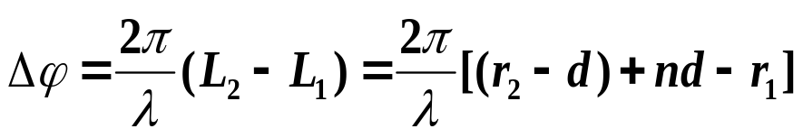
[Ex] 在S₂P间插入折射率为n、厚度为d的媒质,求：光由S1、S2到P的相位差Δϕ 。
解：
·
p
r₁
S₁
n
r₂
λ
S₂
d

Slide 37
光通过多种媒质时
n₁
n₂
……
n_{m}
λ
……
d₁
d₂
d_{m}
光通过多种媒质时的光程
L = Σ ( n_{i} d_{i} )
光程
_{i}

Slide 38

ex.
Ex1：求图S₁和S₂的光程差δ。
s1
d
s2
x
n
P
d

Slide 39












S沿平行于屏微微上移,干涉纹如何移动?若0级明纹移动k个纹间距,欲使其回到原o处,应在哪一个缝后加薄片(n)?薄片厚度?
X
o
s

Slide 40
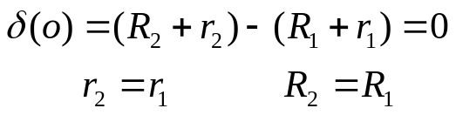
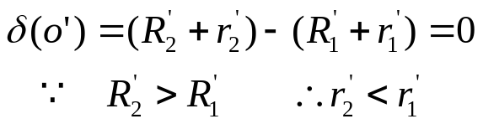
解: (1) 零级明纹满足零程差要求
零级明纹下移,则整个条纹下移.
(2)设在下缝S₂中加薄片
未加薄片时有

Slide 41
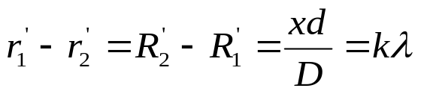
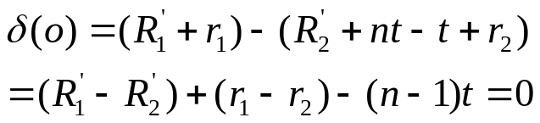
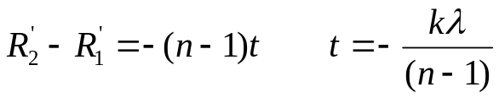
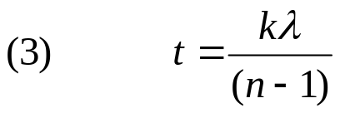
加薄片后有
从而有
t<0,这说明薄片应加在上缝S₁中.

Slide 42
四、光程差δ引起的相差：
2
πδ
ΔΦ
=
形式对称
λ
把介质中的相差折算到真空中计算：
x
2
π
2
π
x
′
2
π
x
n
ΔΦ
=
=
=
λ
′
λ
λ
n

Slide 43
Ex2：已知λ，求图中P点的两个分振动的相差？明暗条件？
s1
r₁
2
πδ
n₁
ΔΦ
=
P
λ
n₂
s2
r₂
(
)
±
π
明纹
2
π
n
r
−
n
r
⎧
2
k
=
2
2
1
1
=
⎨
±
(
+
)
π
λ
⎩
2
k
1
暗纹

Slide 44
透镜: Lens

Slide 45
使用透镜不会产生附加位相差
·对透镜成象，从物点到象点，沿各条传播路径(光线)的光程相等，即物点到象点各光线之间的光程差为零，使用透镜不会产生附加的光程差。但透镜可以改变光的传播方向.

Slide 46
A
a
a
B
b
·
F
·
b
·
S′
S
C
c
c
(b)
(a)
a
·
F′
A
·
b
B
c
F
C
(c)
使用透镜不会产生附加光程差

Slide 47
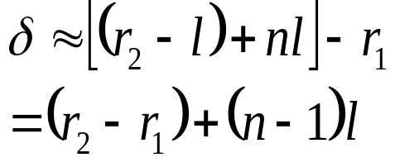


Ex：求图S₁和S₂的光程差δ及条纹位置。
解：光程差δ
x
p
r1
S1
x
r2
o
S
d
S2
l,n
D
光程差增值

Slide 48
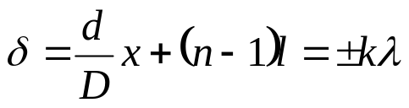
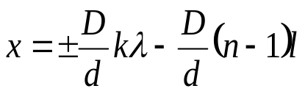
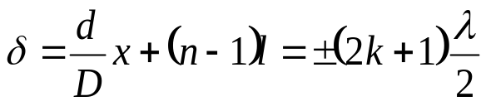
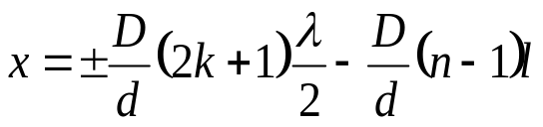
条纹位置：
x
Let
p
r1
S1
x
r2
o
S
d
S2
l,n
明条纹下移值
D
Let
暗条纹下移值

Slide 49
22.6 薄膜干涉
薄膜干涉的一般概念
入射光照射在一定厚度的透明薄膜上，在其上、下两表面产生的两束光而形成的干涉叫薄膜干涉(分振幅干涉)。
p
S
*
薄膜

Slide 50
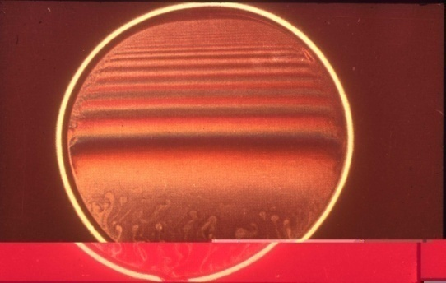
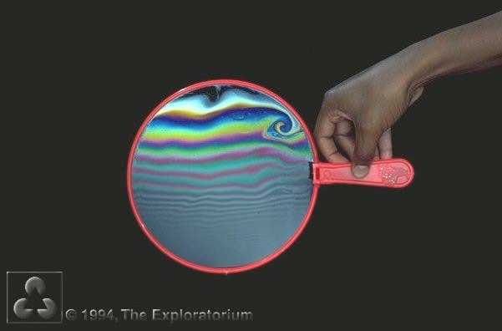
演示：肥皂膜劈尖的干涉
尖劈状肥皂膜的干涉图样(左图为倒象)

Slide 51
一、分振幅干涉装置--薄膜干涉
1.相干光
·由薄膜上下表面分别反射的两束反射
光(两束透射光亦可干涉)。
以上称为双光束干涉。

Slide 52
2.光程差
(1)两束反射光
的光程差
入射光线
反射光
2
1
i
·
p
n′
·
A
D
·
·
C
n >n′
n
e
r
·
薄膜
n′
B
薄膜干涉
ΔL = [n(AB + BC) + n′CP] - n′AP

Slide 53
ΔL = n(AB + BC) - n′AD + (λ/2)
AB = BC = e / cosr
AD = AC sini = 2e tgr⋅ sini
并利用折射定律 n′ sini = n sinr
λ
可
得
ΔL = 2necosr
+
2

Slide 54
(2)附加光程差 λ/2
由表面反射的半波损失引起
·如两个表面反射都有半波损失
不加 λ/2
如两个表面反射都没有半波损失
不加 λ/2
如只有一个表面有半波损失
加 λ/2

Slide 55
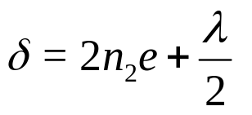

注意：发射光发生在光疏介质到光密介质时的半波损失 。
1
1
n1
2
n1
2
n2
n2
n3
n3
n₁>n₂<n₃
n₁>n₂>n₃
或n₁ < n₂ > n₃
或n₁<n₂<n₃
反射光有半波损失。
反射光无半波损失。

Slide 56
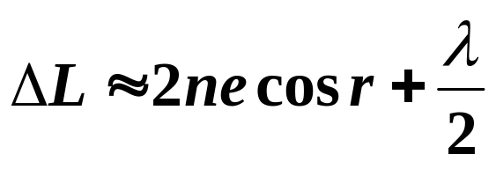
光程差(如加λ/2)
两束相干光的光程差决定于：
膜厚e ,入射角i
对厚度不均的薄膜上式近似成立，
对厚度均匀的薄膜上式严格成立。

Slide 57
薄膜干涉有两种条纹
·一般情况下薄膜干涉的分析比较复杂
(因ΔL和 e、i两因素有关)
·通常只研究两个极端情形(只有e在变
或只有i在变)，分别对应两种条纹。
等厚条纹 （对应仅e变的情况)
等倾条纹 (对应仅i变的情况)

Slide 58
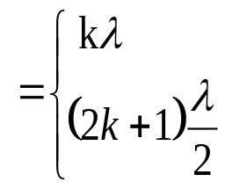
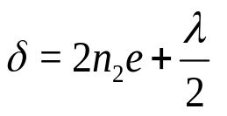
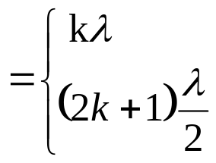

均厚膜干涉 （垂直入射）
*分振幅法
1、反射光叠加
n₁>n₂
增反膜
增透膜
1
2
2、折射光叠加
n₁
增透膜
增反膜
n₂
e
n₁
3
4

Slide 59
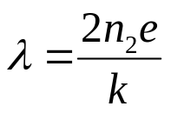
Ex.一油轮漏出的油(n₂=1.20)污染了某海域,在海水(n₃=1.30)表面形成一层薄的油污.如果太阳正位于海域上空,一直升飞机的驾驶员从机上向下观察,他所正对的油层厚度为460nm,则他将观察到油层呈什么颜色?如果一潜水员潜入该区域水下,又将观察到油层呈什么颜色?
解:飞机上观察的是反射光条纹
由于 n₁ <n₂<n₃ 有
δ= 2n₂e
由干涉加强条件 δ = kλ
有

Slide 60
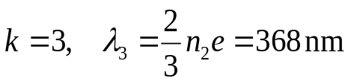
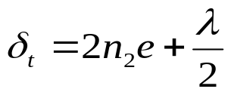
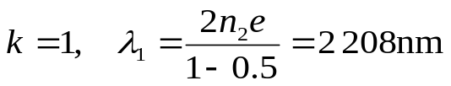
k =1, λ₁= 2 n₂e = 1 104nm
k =2, λ₂= n₂e = 552nm
可见光范围内是绿光
潜水员观察的是透射光干涉
由干涉加强条件 δ = kλ
同理, k =2 ,λ₂ =736 nm； k =3 , λ₃ =441.6nm
k =4, λ₄=315.4 nm
可见光范围内是红光和紫光

Slide 61
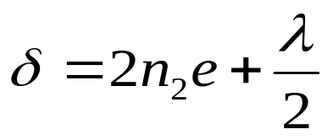

二、劈尖干涉 （垂直入射）
1、光程差:
n₁>n₂<n₁
θ很小
n₁
e
n₂
n₁
λ是空气中的波长，
若劈中间是空气n₂=1,则有半波损失。

Slide 62


2、劈尖的干涉条件：
⎧
k
λ
k
=
1
,
2
,
☹
明
λ
⎪
δ
=
2
n
e
+
=
⎨
λ
2
(
)
2
2
k
+
1
k
=
0
,
1
⎪
,
☹
暗
⎩
2
有
λ
δ
=
k
=
0
2
∴尖部为零级暗纹
e₃
λ
(
)
λ
2
n
e
+
=
2
⋅
3
+
1
2
3
2
2

Slide 63



劈
3、条纹特点:
Δl
Δ
e
Δ
e
Δe
Δ
l
=
≈
θ
sin
θ
θ
λ
Δ
e
=
e
−
e
=
k
+
1
k
2
n
2
[
(
)
]
1
=
k
+
1
λ
−
k
λ
2
n
2

Slide 64
条纹特点
(1)形状：明暗相间均匀分布的直条纹
( || 棱边)
条纹与膜的等厚线重合
(2)相邻条纹对应的厚度差为半个波长
λ
2n

Slide 65
Δe
(3)条纹间距
l =
sinθ
λ
又
Δe =
2n
λ
λ
l =
≈
有
2n sinθ
2nθ
可见： θ↓ ⇒ l ↑ 条纹分得更开。

Slide 66
(4)厚度变化时条纹的移动
k+1
移动后条纹位置
·
k
薄膜上表面
面上移
·
·
·
移动前条纹位置
k-1
k
干涉条纹的移动
思考：如条纹移动了“一格”，说明膜厚变化了多少?

Slide 67
(5)白光照射时的条纹
3
2
k = 1
λ
Δe =
θ
2n
白光照射时劈尖薄
膜的干涉条纹
思考：为何红色条纹在右侧?

Slide 68
等厚条纹的应用
用于精密测量(以波长为尺子)
1.测细丝直径 2.测厚
3.测微小角度
(a)
(b)

Slide 69
4.测不平度
λ
平晶
λ
平晶
石英环
待测样品
标准块规
待测块规
Δh
干涉膨胀仪
等厚条纹的应用

Slide 70
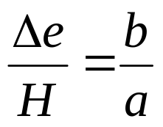
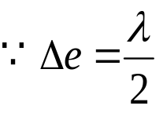
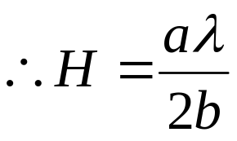
Ex.
检查工件平面
b
a
e₁ + H = e₂
b
a
Δe
e₁
e₂
H

Slide 71
三、牛顿环
(垂直入射)
1、光程差
1
R
2
λ
δ
=
2
n
e
+
2
2
n₁
r
n₂
e
n₂
2、干涉条件
n₁
⎧
k
λ
k
=
1
明
,
2
☹
⎪
δ
=
⎨
λ
(
)
暗
2
k
+
1
k
=
0
,
1
⎪
,
2
☹
⎩
2

Slide 72
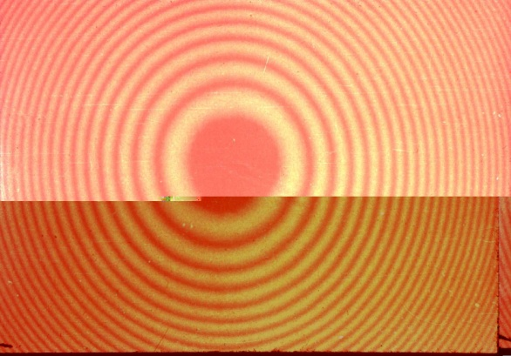
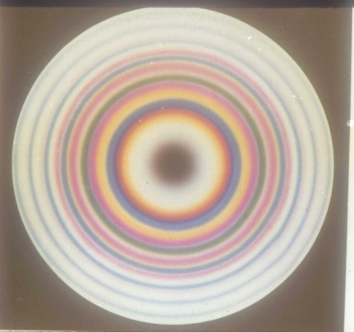
演示：牛顿环

Slide 73

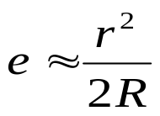
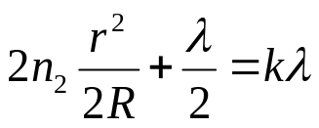
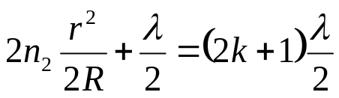
3、条纹位置：
o
R
n₁
r
明
n₂
e
n₁
暗

Slide 74
明暗条纹位置公式：
o
(
)
2
k
−
1
=
λ
明
r
R
2
n
R
2
k=1,2,3,...
n₁
r
n₂
e
n₁
kR
λ
r
=
暗
n
λ是空气中的波长。
若中间介质是空气，
则n₂＝1。
2
k=0,1,2,3,...

Slide 75
4、条纹特点
1)若上下介质n₁ ,n₃相同，
环中央一定是暗环。
2)内疏外密。
3) 若上下介质n₁ ,n₃
的间距变大，条纹收缩；
间距变小，条纹膨胀。

Slide 76
实用的观测公式
(r²_{k+m} - r²_{k}) = m R λ
·数清m，测出r_{k+m}、r_{k} ，可得
r²_{k+m} - r²_{k}
R =
mλ

Slide 77
由此式亦可测入射光波长λ ：
数清m，测出r_{k+m}、r_{k} (R已知)
r²_{k+m} - r²_{k}
λ =
mR
检验透镜球表面质量

Slide 78
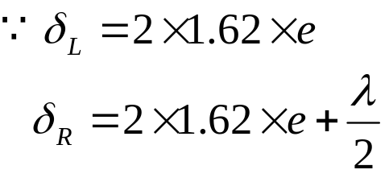
习题.
1.62
1.5
1.62
1.75
1.5
同一条纹左右明暗不同，
环中央左明右暗。

Slide 79
22.8 迈克尔逊干涉仪干涉仪
迈克耳逊干涉仪
十分重要的干涉仪，它虽出现在100多年前，但现代仍有许多应用，而且许多现代的干涉仪其核心结构，仍是迈克耳逊干涉仪。

Slide 80
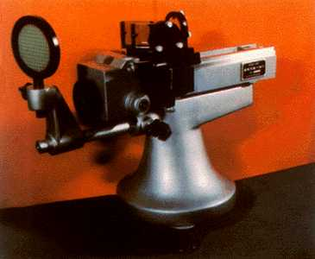

(迈克耳逊干涉仪产生的各种条纹及
M₁，M₂相应的位置见有关教材图)
迈克耳逊干涉仪
迈克耳逊干涉仪产生的等倾条纹

Slide 81
一、仪器结构
光路四大件：
·G₁分光板
·G₂补偿板
·M₁平面镜
(可动)
·M₂平面镜
(固定)
M₂
M′₁
2
G₁
G₂
M₁
S
1
半透半反膜
2′
1′
E
迈克耳孙干涉仪

Slide 82

M2
M₁固定，M₂可作细微移动
M₁和M₂的虚象成空气劈
Δ
d
M₁
L
*根据劈的原理
G1
G2
S
2
e
=
k
λ
即
M₂
2 Δd = Δk λ
Δd是M₂移动的距离
观察等倾
干涉花样
Δk是视场中明纹冒出的数目

Slide 83
二、工作原理
·若M′₁、M₂平行⇒ 等倾条纹
若M′₁、M₂有小夹角 ⇒ 等厚条纹
十字叉丝
·观测显微镜E中的视场
·M₁平移，则干涉条
纹移动若M₁平移Δd，
干涉条纹移过N条
λ
Δd = N
等厚条纹
2
迈克耳孙干涉仪的干涉条纹

Slide 84
光的干涉
一、干涉条件：
⎧
±
k
λ
极大
⎪
δ
=
⎨
λ
(
)
±
2
k
+
1
极小
⎪
⎩
2
级数
k
=
0,1,2,3
☹
会用干涉条件求条纹位置！

Slide 85



二、薄膜干涉特例：
特例
δ
干涉条件
条纹情况
杨氏双缝
dx/D
Δx=Dλ/d
Δe=λ/2
劈
2n₂e+λ/2
Δe=Δl/θ
牛顿环
2n₂e+λ/2
k=0,1,2------
e=r²/2R

Slide 86
等厚干涉：
所有条纹对应的入射角 i 相同。
不同厚度e对应的条纹不同。
同一厚度对应同一条纹。

Slide 87
作业
22.4
22.13
22.17
22.19

